Slide 1
Тема: Проблемы физического воспитания детей раннего возраста в ДОУ на современном этапе. Инструктор ФК Рычкова А.Г. МАДОУ №14

Slide 2
По статистике, XXI век начался с резкого ухудшения здоровья дошкольников и главной проблемой является гипокинезия- пониженная двигательная активность. Гипокинезия приводит к слабости мышц, связок, костного аппарата, плохому физическому развитию, нарушению функций нервной системы. Единственно верный путь противодействия этому влиянию – правильная организация физического воспитания с раннего детства.
Основное средство изучения физической культуры - освоение ребенком базовых ее основ, то есть объективно необходимого и обязательного для каждого человека уровня физической культуры, без которого невозможно эффективное осуществление жизнедеятельности вне зависимости от того, чем бы ни хотел ребенок заниматься в будущем.

Slide 3
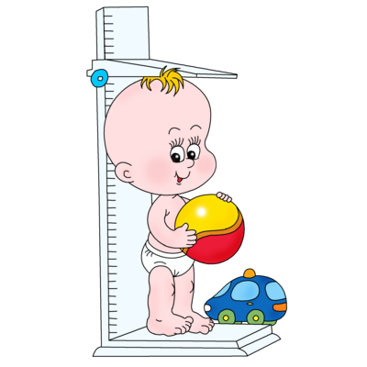
Немного о развитии движений
От 1 года до 3 лет у малыша практически надо развивать все основные движения. Он как будто все умеет, но действует еще неуверенно и порой неловко. Прежде всего, обратите внимание на ходьбу. Ее необходимо совершенствовать в течение второго и даже третьего года.
Ребенок 2—3 лет должен уметь бегать. Бег порой может развиваться так же быстро, как и ходьба, но хорошо бегать он сможет еще не скоро.
Более сложны для малыша лазание и метание, где параллельно развиваются многие полезные движения, особенно кисти и пальцев, совершенствуются координация движений, ловкость, глазомер.

Slide 4
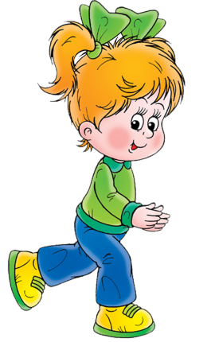
Подавляющее большинство двигательных навыков возникает у них в результате обучения. И обучать надо систематически и настойчиво, опираясь на уже достигнутые успехи и согласуя занятия с возрастными особенностями ребенка.
При этом важно не упустить время. Помните, что от правильного физического воспитания в этом возрастном периоде во многом зависит дальнейшее успешное развитие малыша.

Slide 5
К сожалению, одной из проблем физического развития детей раннего и дошкольного возраста является плохая наследственность.
Кроме наследственных болезней, выделяют еще врожденные и семейные заболевания.
Таким образом, отягощённую наследственность можно назвать одной из главных проблем физического развития современных детей, поскольку этот фактор является врождённым, а не приобретённым, в связи с этим детский неокрепший детский организм сталкивается с данной трудностью с самого рождения, а в некоторых случаях и внутриутробно.

Slide 6
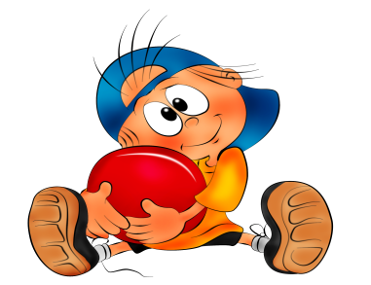
Здоровье в дошкольном детстве рассматривается как динамический процесс приспособления организма к меняющимся условиям окружающей среды и устойчивости к неблагоприятным факторам. Таким образом, здоровье в этом возрасте можно формировать, воспроизводить, увеличивать, а не только сохранять.
Существует несколько основных способов укрепления здоровья детей:
Поддержание двигательной активности.
Двигательная активность повышает устойчивость организма к различным заболеваниям, развивает физическую работоспособность, нормализует деятельность отдельных органов и функциональных систем, способствует появлению положительных эмоций, способствующих укреплению психического здоровья.

Slide 7
Дети дошкольного возраста, как правило, обладают высокой двигательной активностью от природы, но в современном мире возросла тенденция снижения двигательной активности, ввиду нарастания популярности среди детей телепередач и компьютерных игр. Как следствие участились случаи гиподинамии – нарушения функций организма при ограничении двигательной активности.
Родителям и педагогам необходимо учитывать данные факты и способствовать укреплению здоровья детей путём обучения их подвижным играм, поощрения к участию в утренней и корригирующей гимнастике, организовывать среду для физических упражнений. Нельзя забывать и о важности формирования осознанного отношения ребёнка к двигательному режиму.
2. Соблюдение правильного режима дня.
Режим дня – это оптимально сочетаемые периоды бодрствования и сна детей в течение суток. Он удовлетворяет их потребности в пище, в деятельности, отдыхе и двигательной активности.
3. Организация закаливающих процедур.
4. Полноценное питание.
5.Формирование личной мотивации дошкольника в стремлении к здоровому образу жизни.

Slide 8
Формирование осознанного подхода современной семьи к физическому развитию дошкольников.
1. Осуществлять информирование семей о правилах здорового образа жизни.
2. Проводить работу по осведомлению родителей с особенностями физического развития детей.
3. Пропагандировать литературу по физическому развитию дошкольников.
4. Принимать активное участие в пропаганде здорового образа жизни среди всех членов семей посредством наглядной агитации.
5. Своевременно предупреждать семью о проблемах, связанных с физическим развитием, и способах их устранения.

Slide 9
Таким образом, в процессе изучения данной темы определено понятие «физическое развитие», доказана его важная роль в развитии организма в целом, подчёркнуто значение физического развития в раннем и дошкольном возрасте и взаимосвязь с состоянием здоровья, изучены анатомические и физиологические особенности детского организма. Кроме того, мы выделили основные проблемы физического развития детей раннего и дошкольного возраста, нашли пути решения этих проблем.
Предложенные способы решения проблем для достижения положительного результата необходимо использовать в комплексе.
Применение на практике полученных знаний поможет оптимизировать процесс физического развития и преодолеть возникающие сложности в период созревания организма.

Slide 10
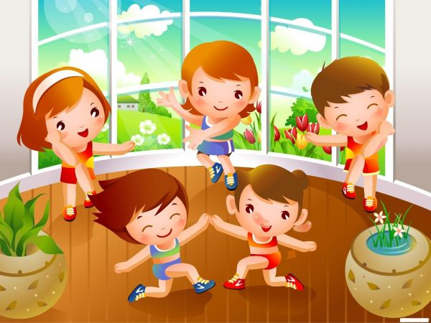
СПАСИБО ЗА ВНИМАНИЕ!

